Slide 1

FILARMONIA VALLESANA DONATO GUERRA
Reporte semestral
Enero – junio 2022

Slide 2
DONATO GUERRA ENERO - JUNIO 2022
ALUMNOS
CONCIERTOS
FAMILIAS BENEFICIADAS
107 alumnos beneficiados entre 7 y 18 años
3 Conciertos comunitarios
1 Concierto estatal
TALLERES
71 Familias beneficiadas
3 Talleres de educación emocional

Slide 3
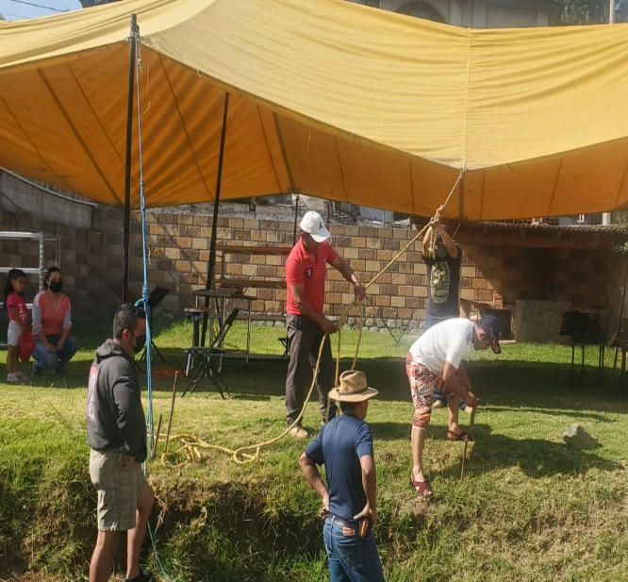
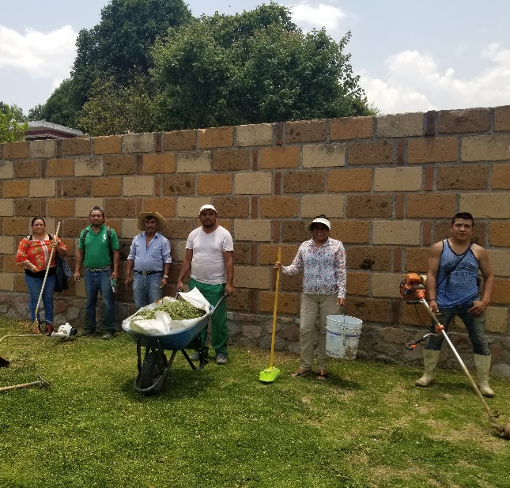
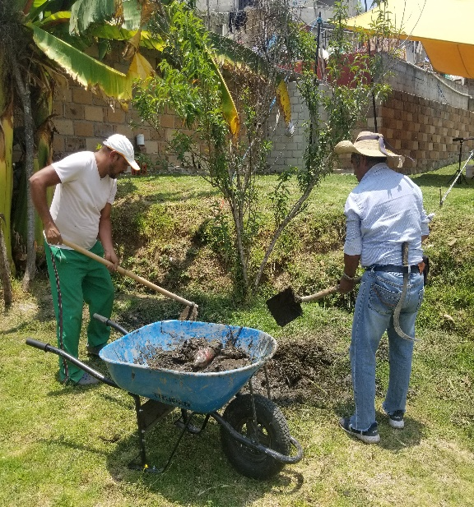
E N E R O 2 0 2 2
En el mes de enero comenzamos con las actividades totalmente presenciales, dentro de las dinámicas iniciales de integración se llevaron a cabo jornadas en la sede de pintura, limpieza y jardinería por parte de los padres de familia. Actividades que continuaran a lo largo del año.

Slide 4
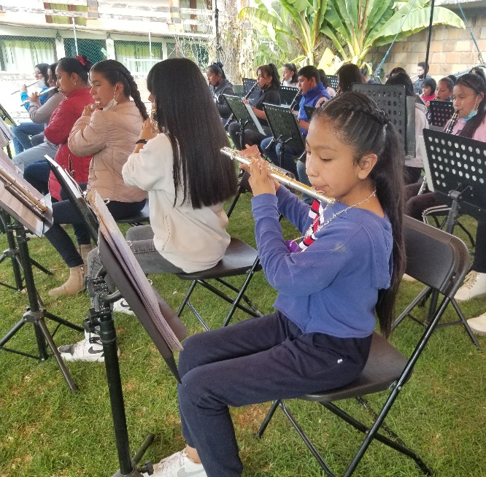
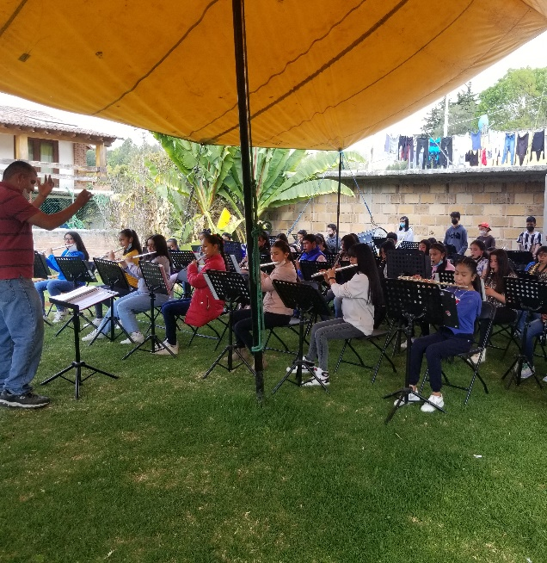
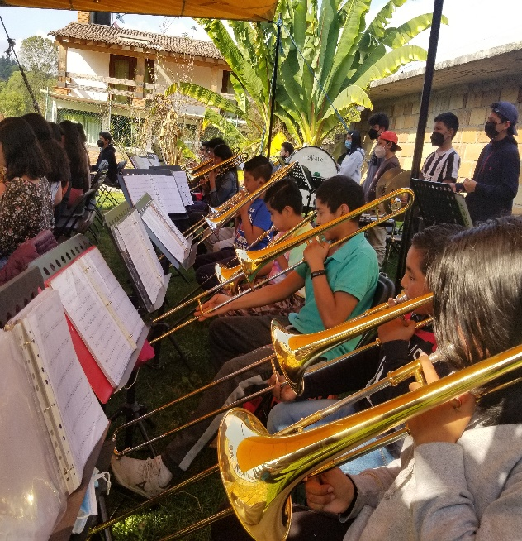
F E B R E R O 2 0 2 2
En febrero comenzamos con los ensayos para el concierto de recaudación que se llevo a cabo en el mes de marzo.

Slide 5
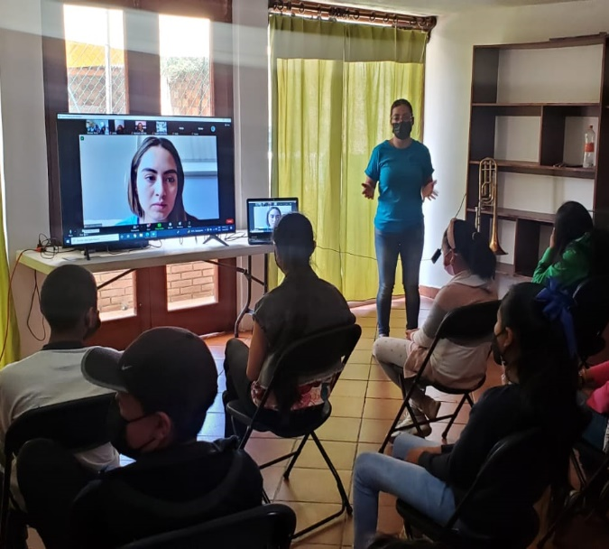
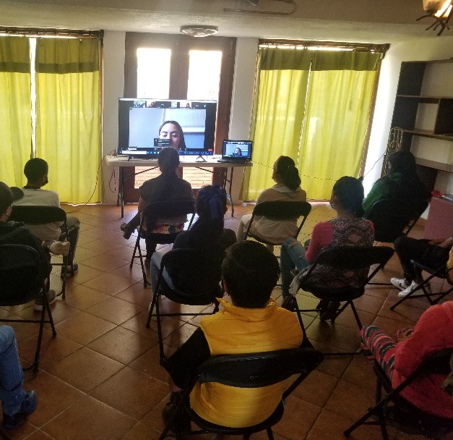
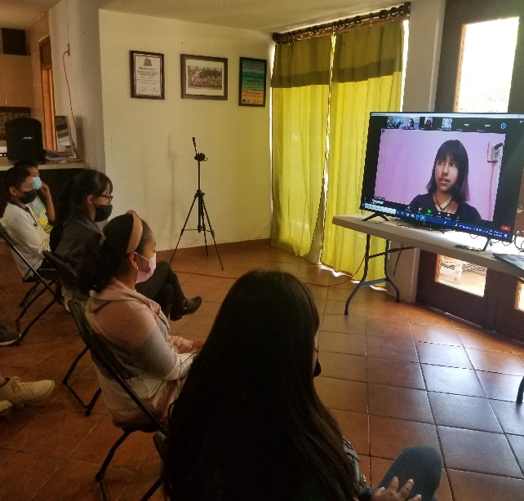
Dentro de otras actividades, en febrero comenzamos con los talleres de educación emocional y liderazgo con grupos presenciales y virtuales, impartido por la Universidad Iberoamericana en los cuales, pudimos compartir con compañeros de las sedes de Acatitlan y Amanalco.

Slide 6
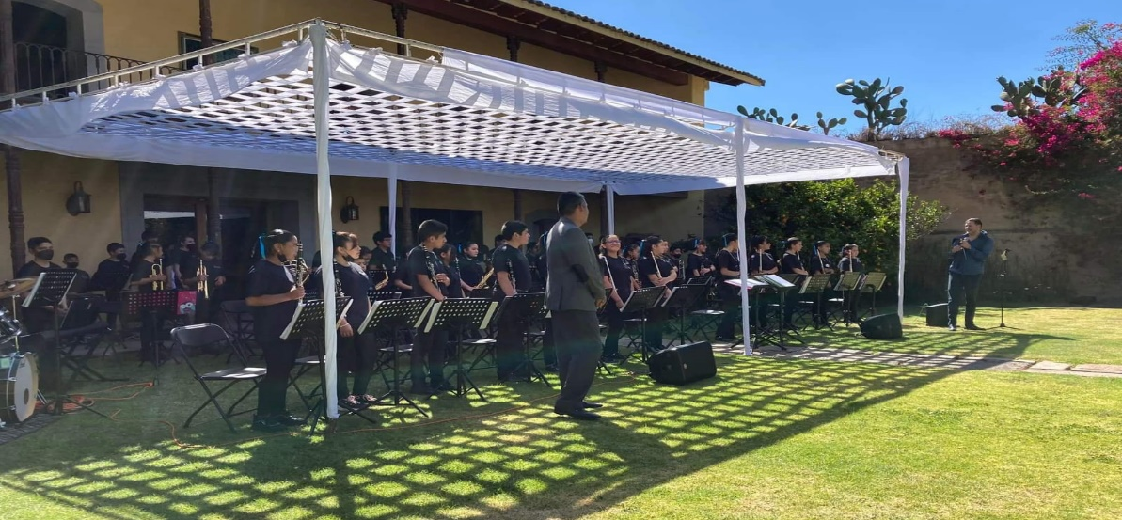
M A R Z O 2 0 2 2
Comenzamos marzo con nuestro concierto anual de recaudación, en el cual participaron todos nuestros alumnos además de contar con el apoyo de padres de familia.
Tuvimos la visita del maestro Rodrigo Macías director musical de la OSEM quien compartió escenario con la banda sinfónica.
Tuvimos un publico asistente de aproximadamente 60 personas.

Slide 7
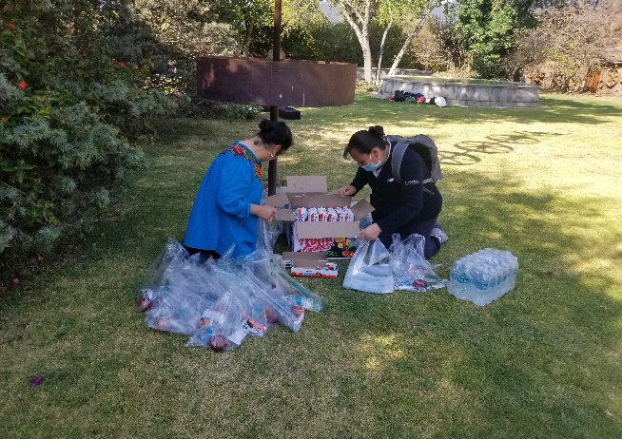
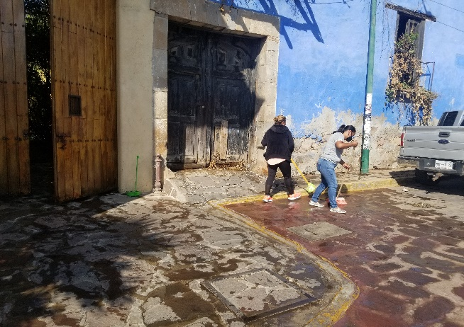
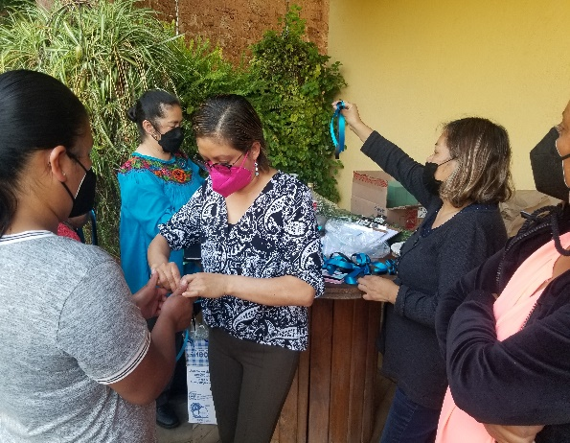
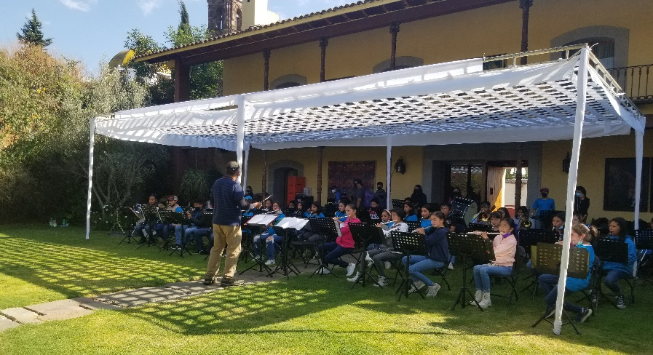
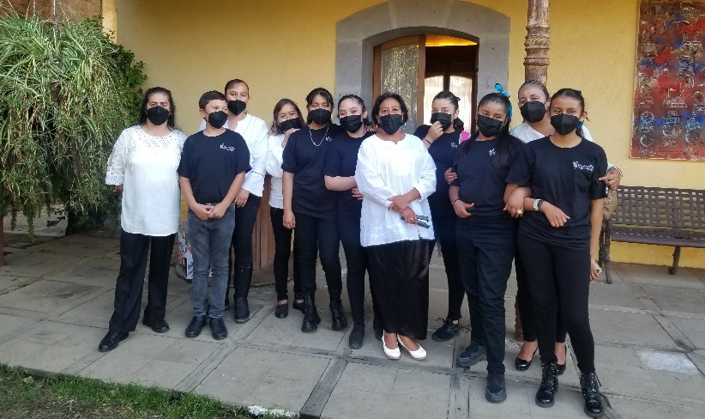
“Apoyo de madres de familia en el Concierto anual de recaudación de fondos”

Slide 8
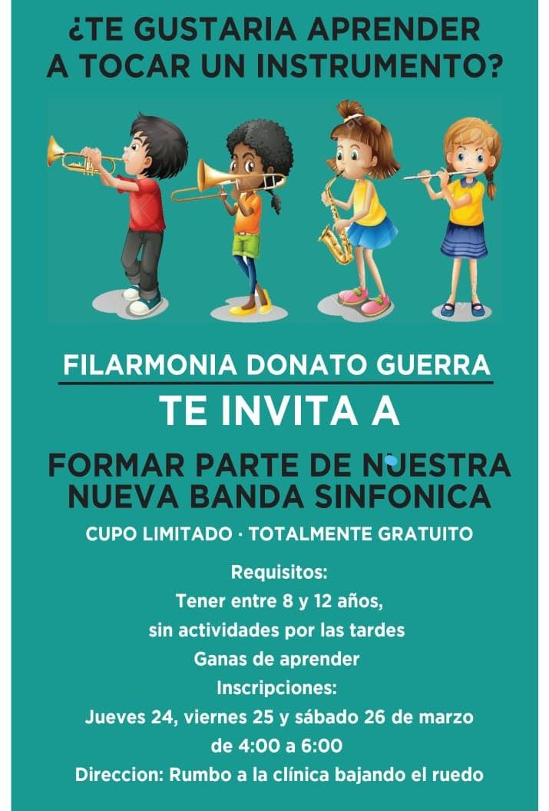
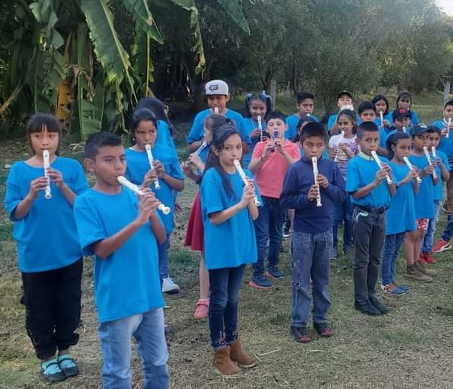
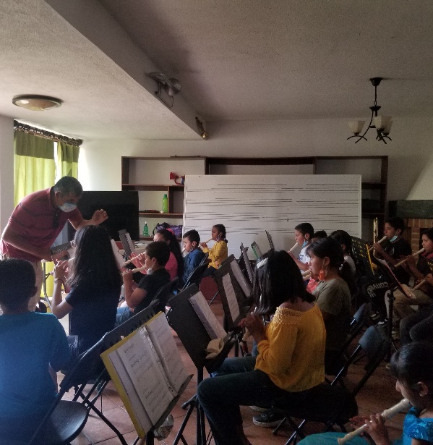
En el mes de marzo tuvimos la primer convocatoria del año con un resultado de 46 nuevos integrantes.

Slide 9
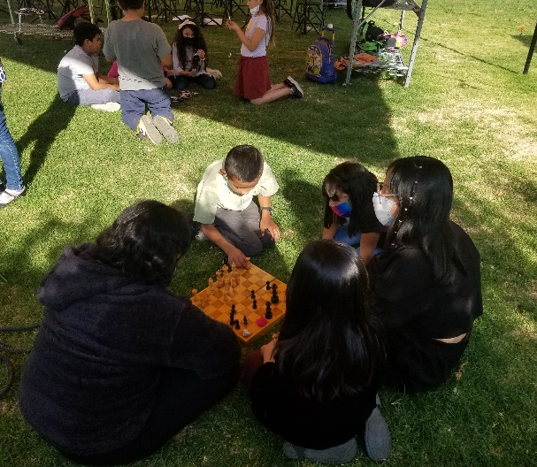
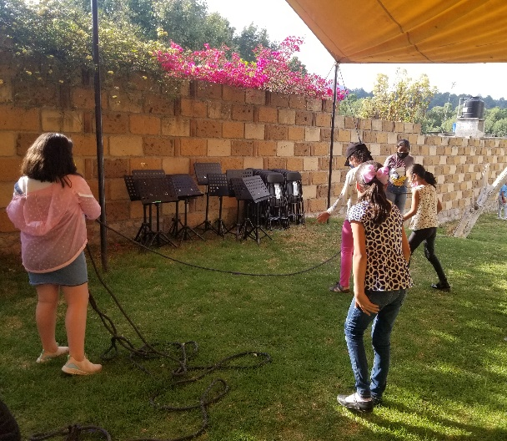
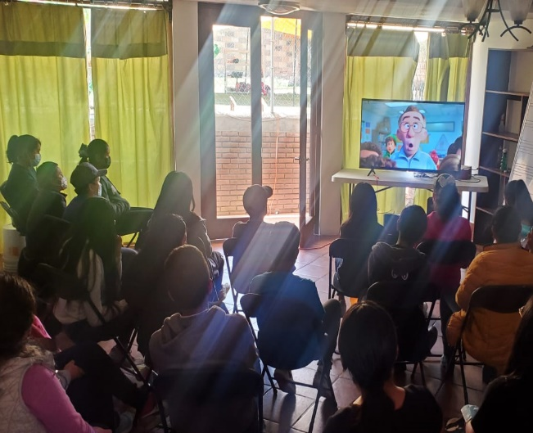
A B R I L 2 0 2 2
Comenzamos el mes de abril con nuestro “curso anual de semana santa” , dos semanas intensivas de practicas musicales además de actividades de integración de nuestros alumnos como tardes de película, juegos de activación mental y física y finalizamos con la convivencia en festejo del día del niño.
Activación mental
Activación física
“Tardes de película”

Slide 10
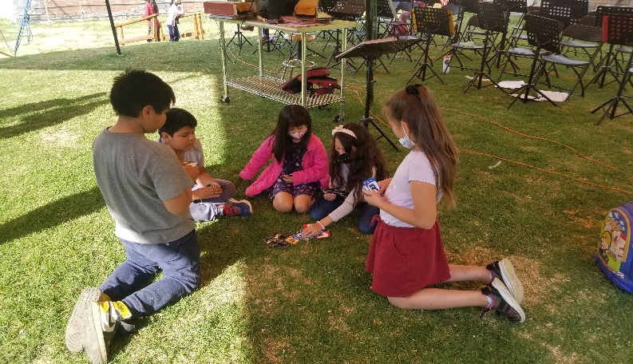
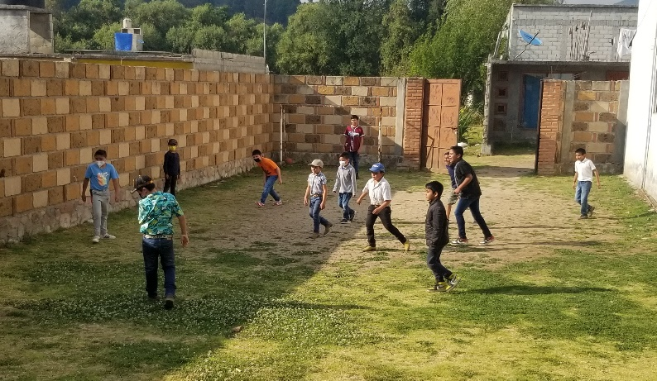
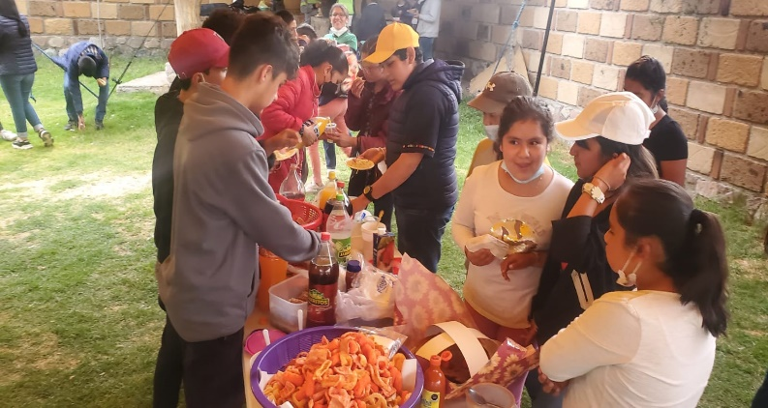
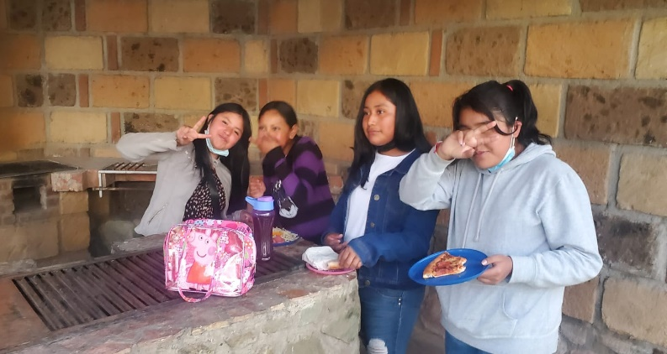
Actividades recreativas en curso “Semana Santa”
“Convivencia del Dia del Niño”

Slide 11
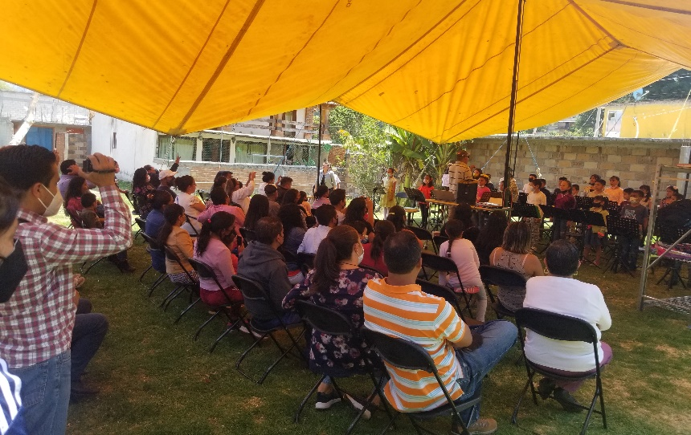
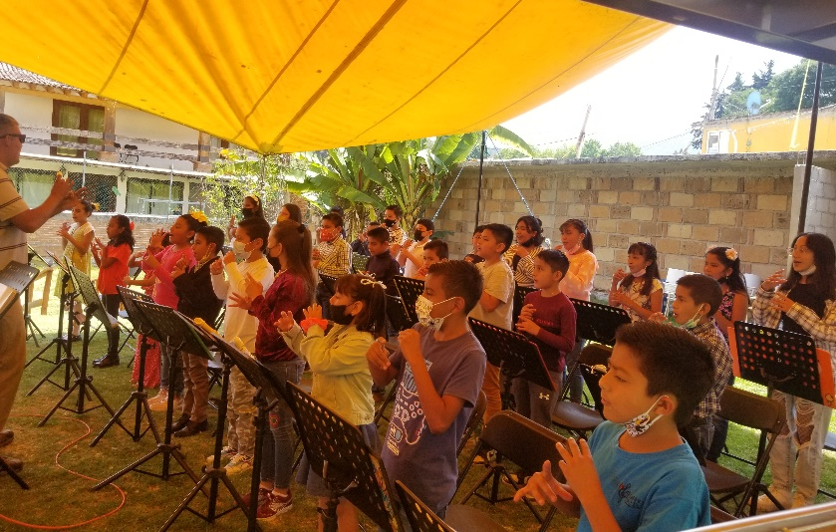
En abril tuvimos también el “Primer concierto de muestra de trabajo” de los alumnos de nuevo ingreso en el cual, mostraron el aprendizaje del primer mes de actividades. Con esto estimulamos la integración de los padres de familia. Tuvimos una audiencia estimada de 100 personas.
Concierto “Muestra de trabajo” del primer mes de actividades de
la Banda Inicial – nuevo ingreso

Slide 12
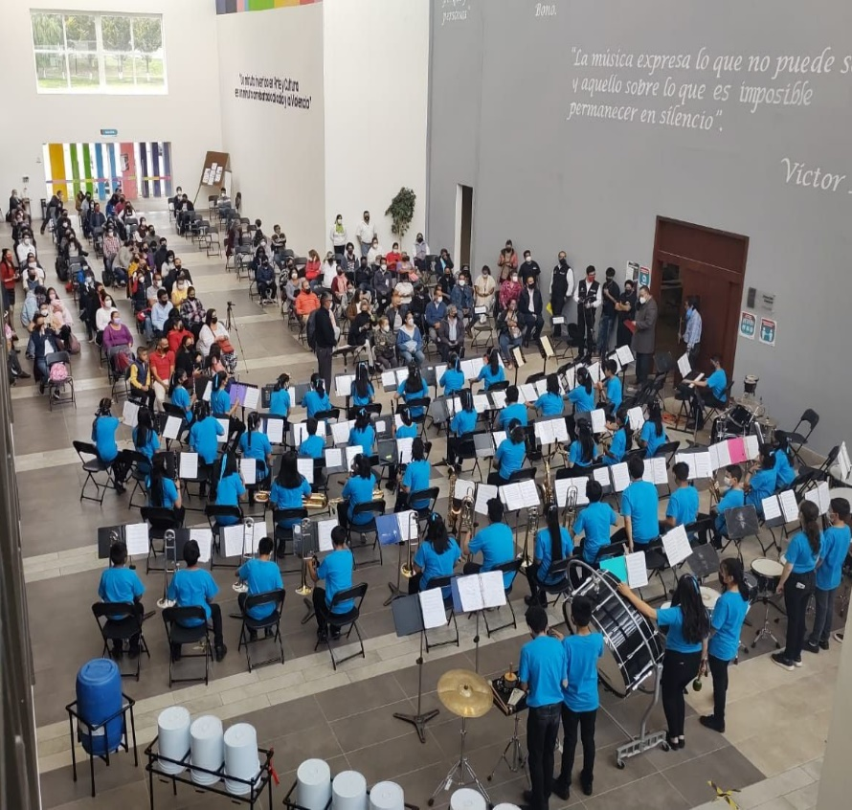
En este mes tuvimos uno de nuestros conciertos mas importantes del año, la invitación por parte del Conservatorio de Musical del Estado de México para el cierre de la “Semana Cultural en el marco del día del niño”, evento con un resultado muy favorable para Filarmonía Vallesana y que se dio a conocer en diversos medios informativos culturales del Estado de México. Contamos con la participación de nuestras dos bandas sinfónicas principales y con el apoyo de padres de familia en la logística del evento y en la fabricación de algunos aditamentos para el programa musical. Igualmente tuvimos la oportunidad de que nuestros alumnos conocieran los diferentes museos del recinto cultural. Tuvimos una audiencia en el recinto de 150 personas y 6000 personas aproximadamente en la transmisión en vivo a través de nuestras redes sociales .
“Concierto en el Conservatorio de Música del Estado de México”

Slide 13
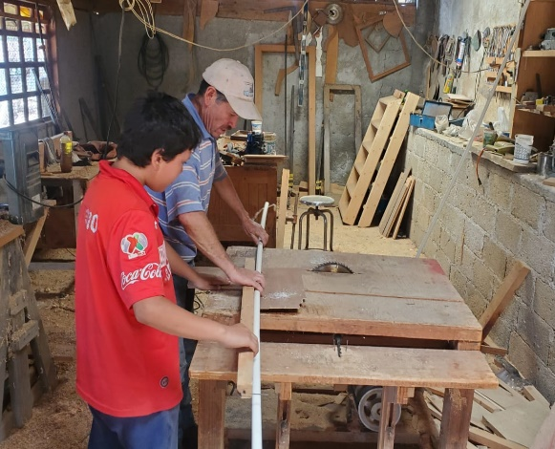
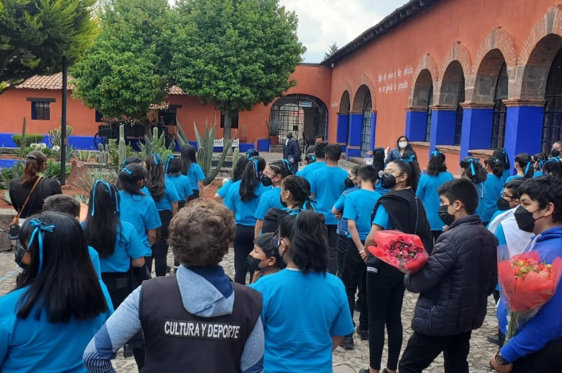
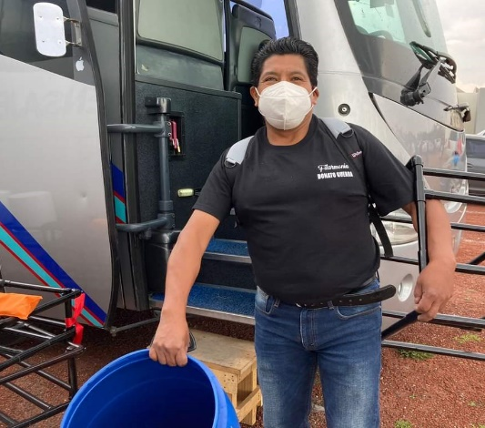
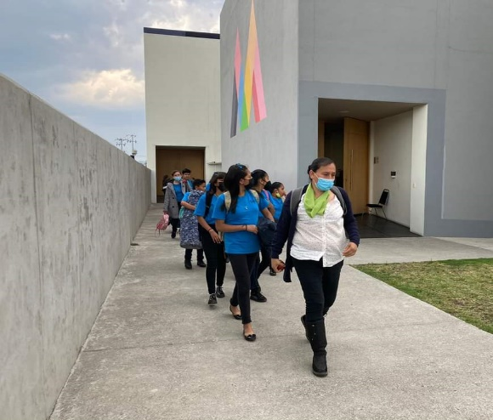
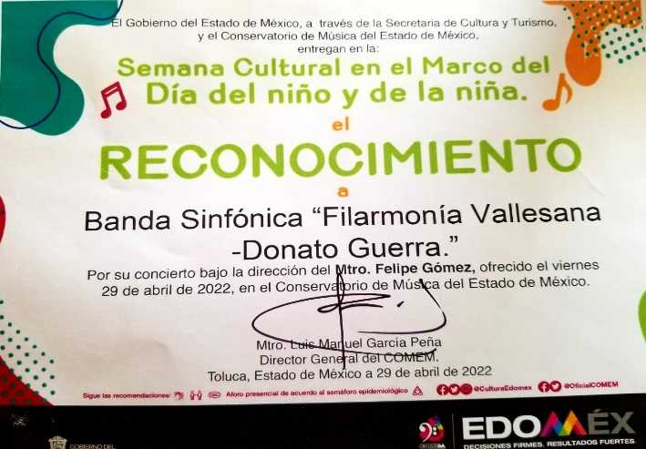
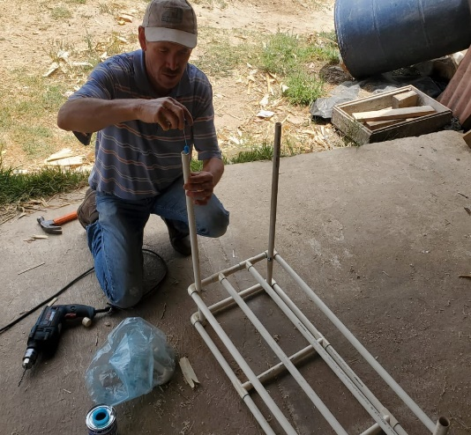

Slide 14
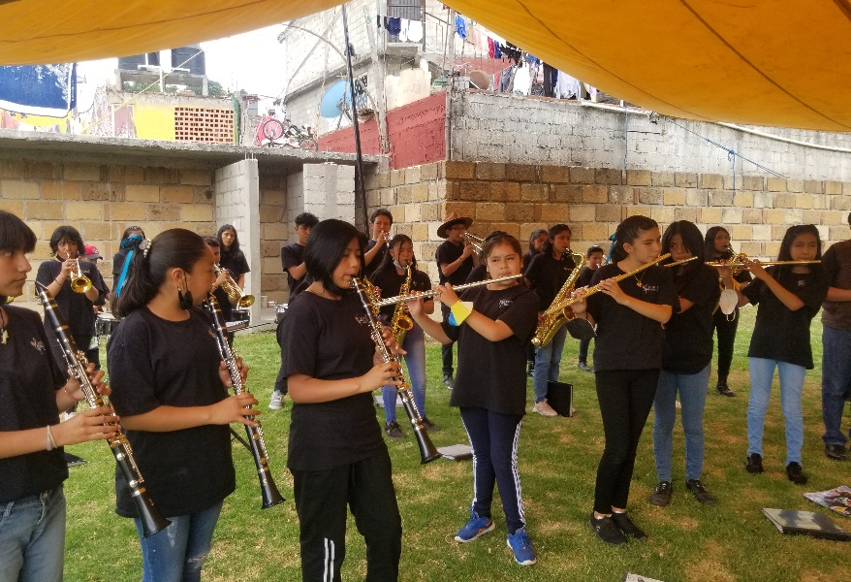
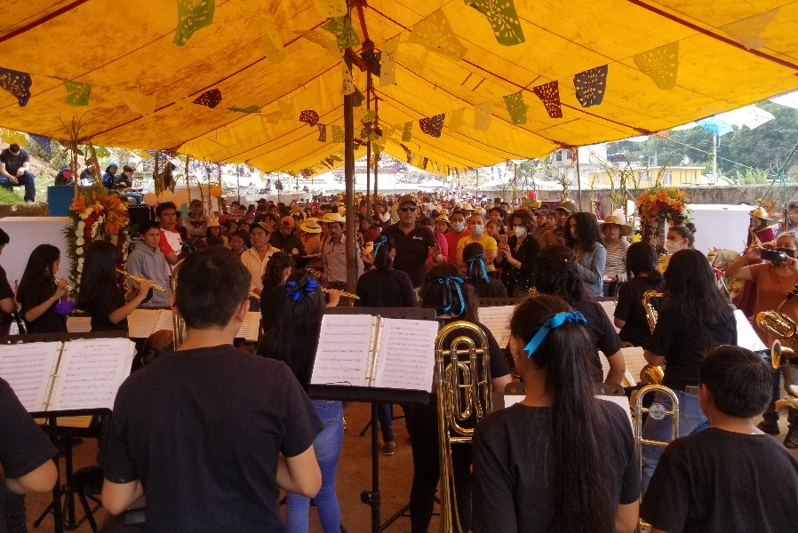
M A Y O 2 0 2 2
Comenzamos el mes de mayo con nuestro tercer concierto “Concierto comunitario” para las festividades del pueblo de Donato Guerra. Se conto con una audiencia estimada de 500 personas.

Slide 15
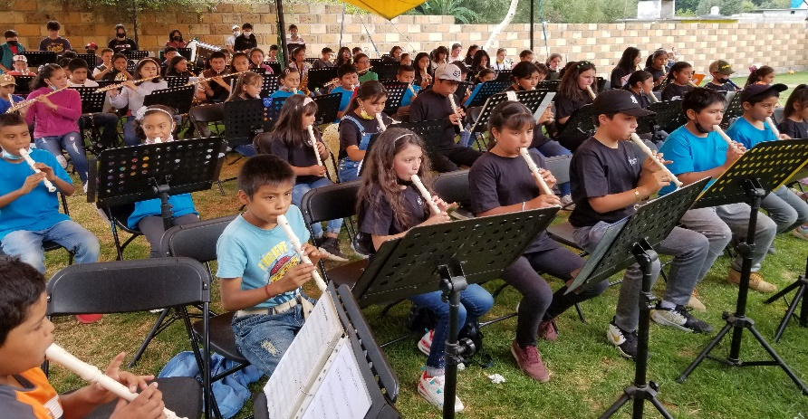
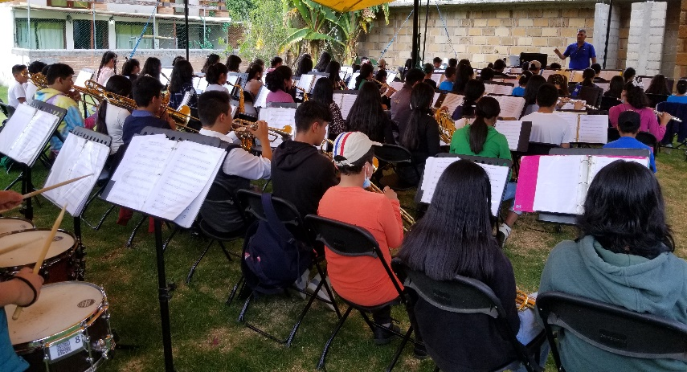
En mayo tuvimos nuestro “Primer Gran Tutti” en el cual reunimos a nuestros tres grupos que representan los 107 alumnos actuales.
Retomamos la practica “Todo mundo ayuda a todo mundo” en la cual los alumnos de la banda avanzada e intermedia apoyaron a los compañeros de nuevo ingreso en algunas dinámicas musicales.
Además la comunidad cercana a nuestra sede, obsequio a los alumnos tres pasteles en agradecimiento y felicitación por el concierto comunitario.
“Primer Gran Tutti”

Slide 16
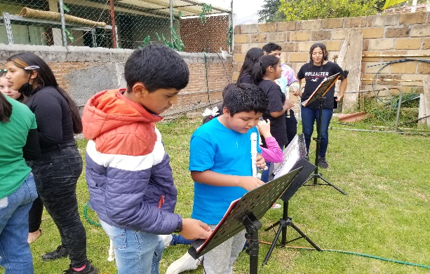
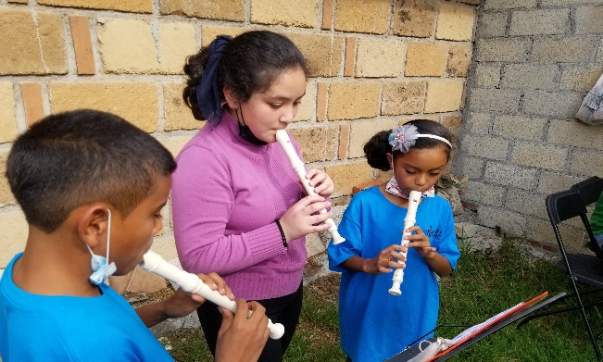
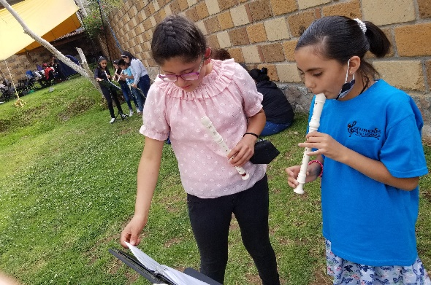
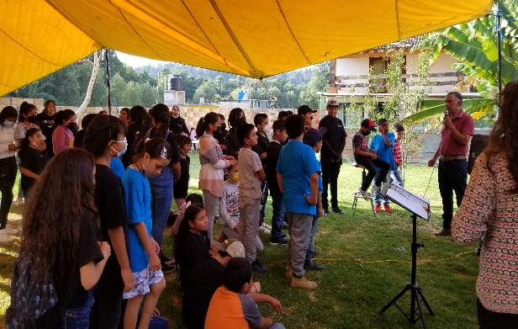
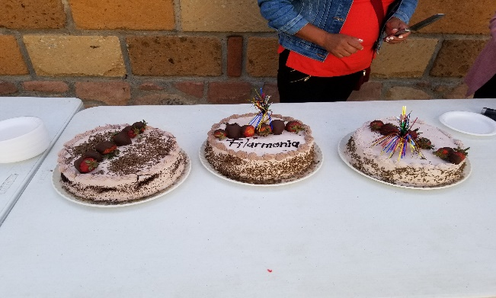
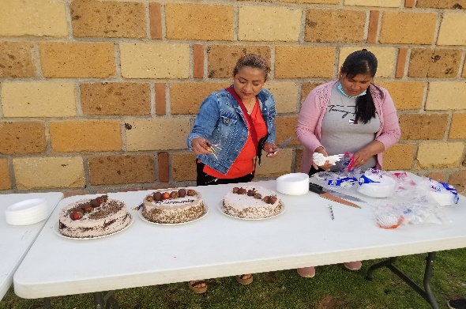
“Todo Mundo Ayuda a Todo Mundo”
“Obsequio y convivencia por parte de la comunidad”

Slide 17
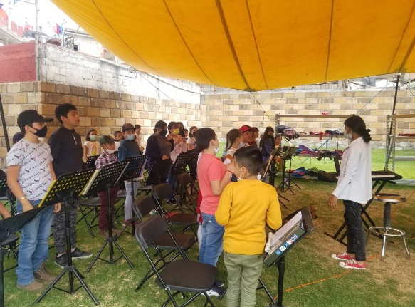
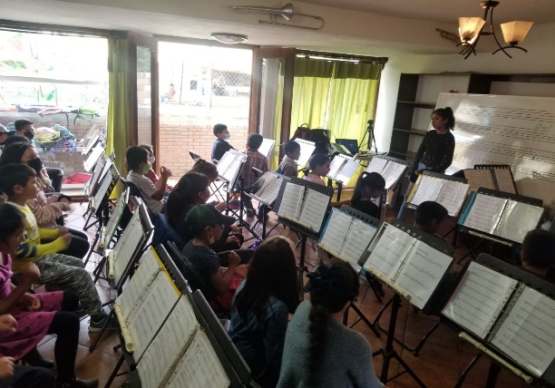
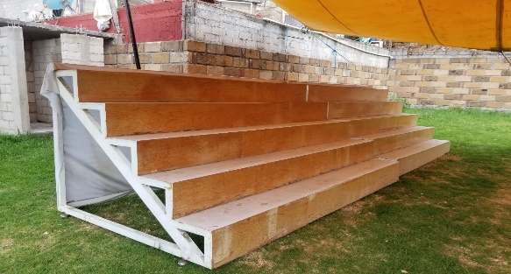
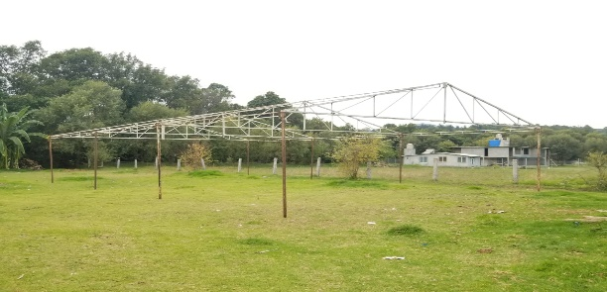
J U N I O 2 0 2 2
En junio iniciamos las capacitaciones de nuestro “primer grupo de jóvenes operadores de grupo” que actualmente apoyan en las actividades musicales.
Recibimos también en este mes la donación de la estructura para una carpa que será de gran ayuda para la cantidad de alumnos con la cual contamos.
Recibimos también el apoyo de un par de gradas para la sede.
“Operadoras de grupo en capacitación”
Gradas y estructura de donación

Slide 18
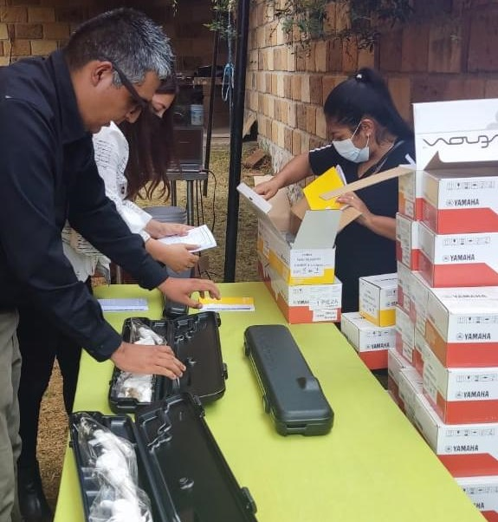
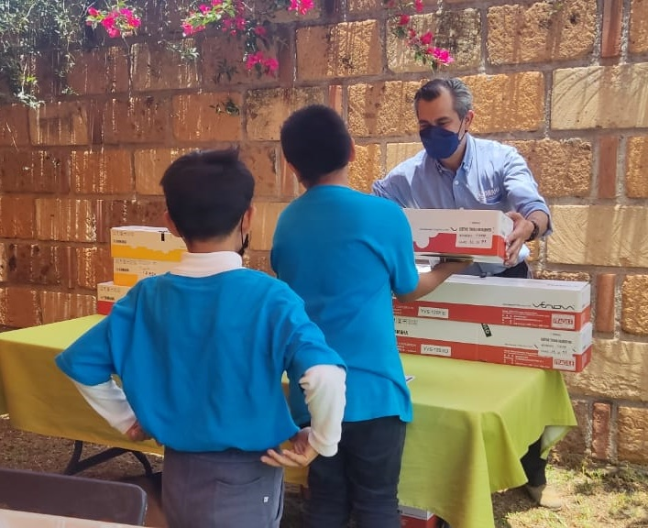
J U L I O 2 0 2 2
Julio es un mes que marco historia en el programa Filarmonía Vallesana. Gracias al compromiso, generosidad y confianza en la visión de nuestros directivos logramos la compra instrumental para conformar la “Primer Banda Sinfónica de instrumentos Venova en América Latina” en colaboración con Yamaha de México.

Slide 19


Slide 20


